Slide 1

House Prices - Advanced Regression Techniques
Group
4
資碩工一 吉瀚宇
資碩計一 思沛淇
資碩計一 張義猷
資碩計一 陳黑輝
資管碩一 徐宇文

Slide 2

第1章
第2章
目錄
第5章
專案簡介
資料預處理
第3章
第4章
輸出結果
特徵觀察
建造模型

Slide 3
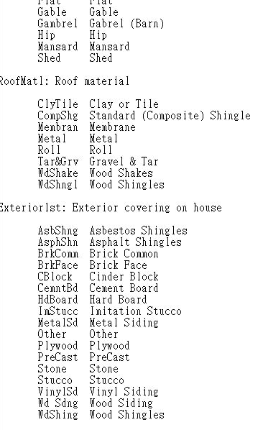
專案簡介
他們有給特徵值介紹
比賽內容
01
這次的比賽是利用79個特徵值去預測愛荷華州艾姆斯地區的房價(SalePrice),
然而這79個特徵值中包含了離散型與連續型的數據，其中也包含了許多的缺失值
02
評分標準
根據預測值與實際銷售價格之間 RMSE來計算得分

Slide 4
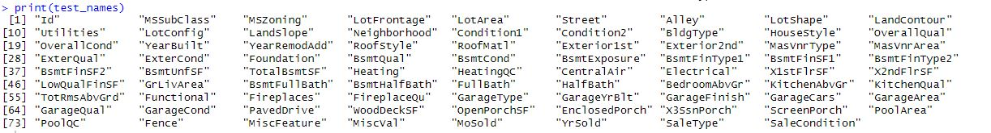
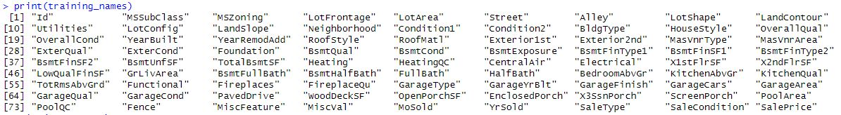
Input & Goal
預測價格
Test Datasets
根據提供的房屋特徵來預測每個住宅的最終銷售價格。
79筆特徵資料
建立模型
使用機器學習技術建立一個房價預測模型
Train Datasets
80筆特徵資料
Notes:
資料集分為兩個檔案：train.csv、test.csv，前者檔案包含 1460 筆資料，而後者則是競賽的測試 資料集，共 1459 筆資料。兩者皆包含 79 個房屋特徵資訊，但 train.csv 多了 SalePrice 這個欄位，以 做為訓練模型的答案驗證，參賽者須利用 train.csv 訓練好的模型，來預測 test.csv 的 SalePrice 結 果，並將該結果上傳 kaggle 後，該平台即會提供一個分數來衡量模型好壞。

Slide 5
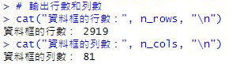
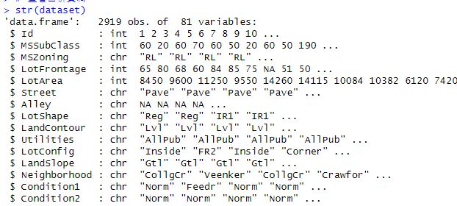

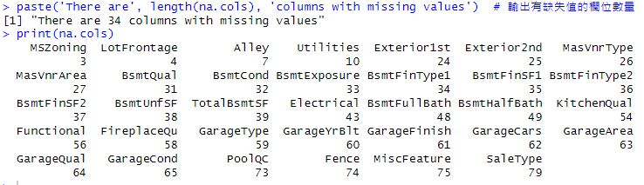
資料預處理
合併Train&Test資料
查看資料及裡面的屬性
02
01
03
找出缺值

Slide 6
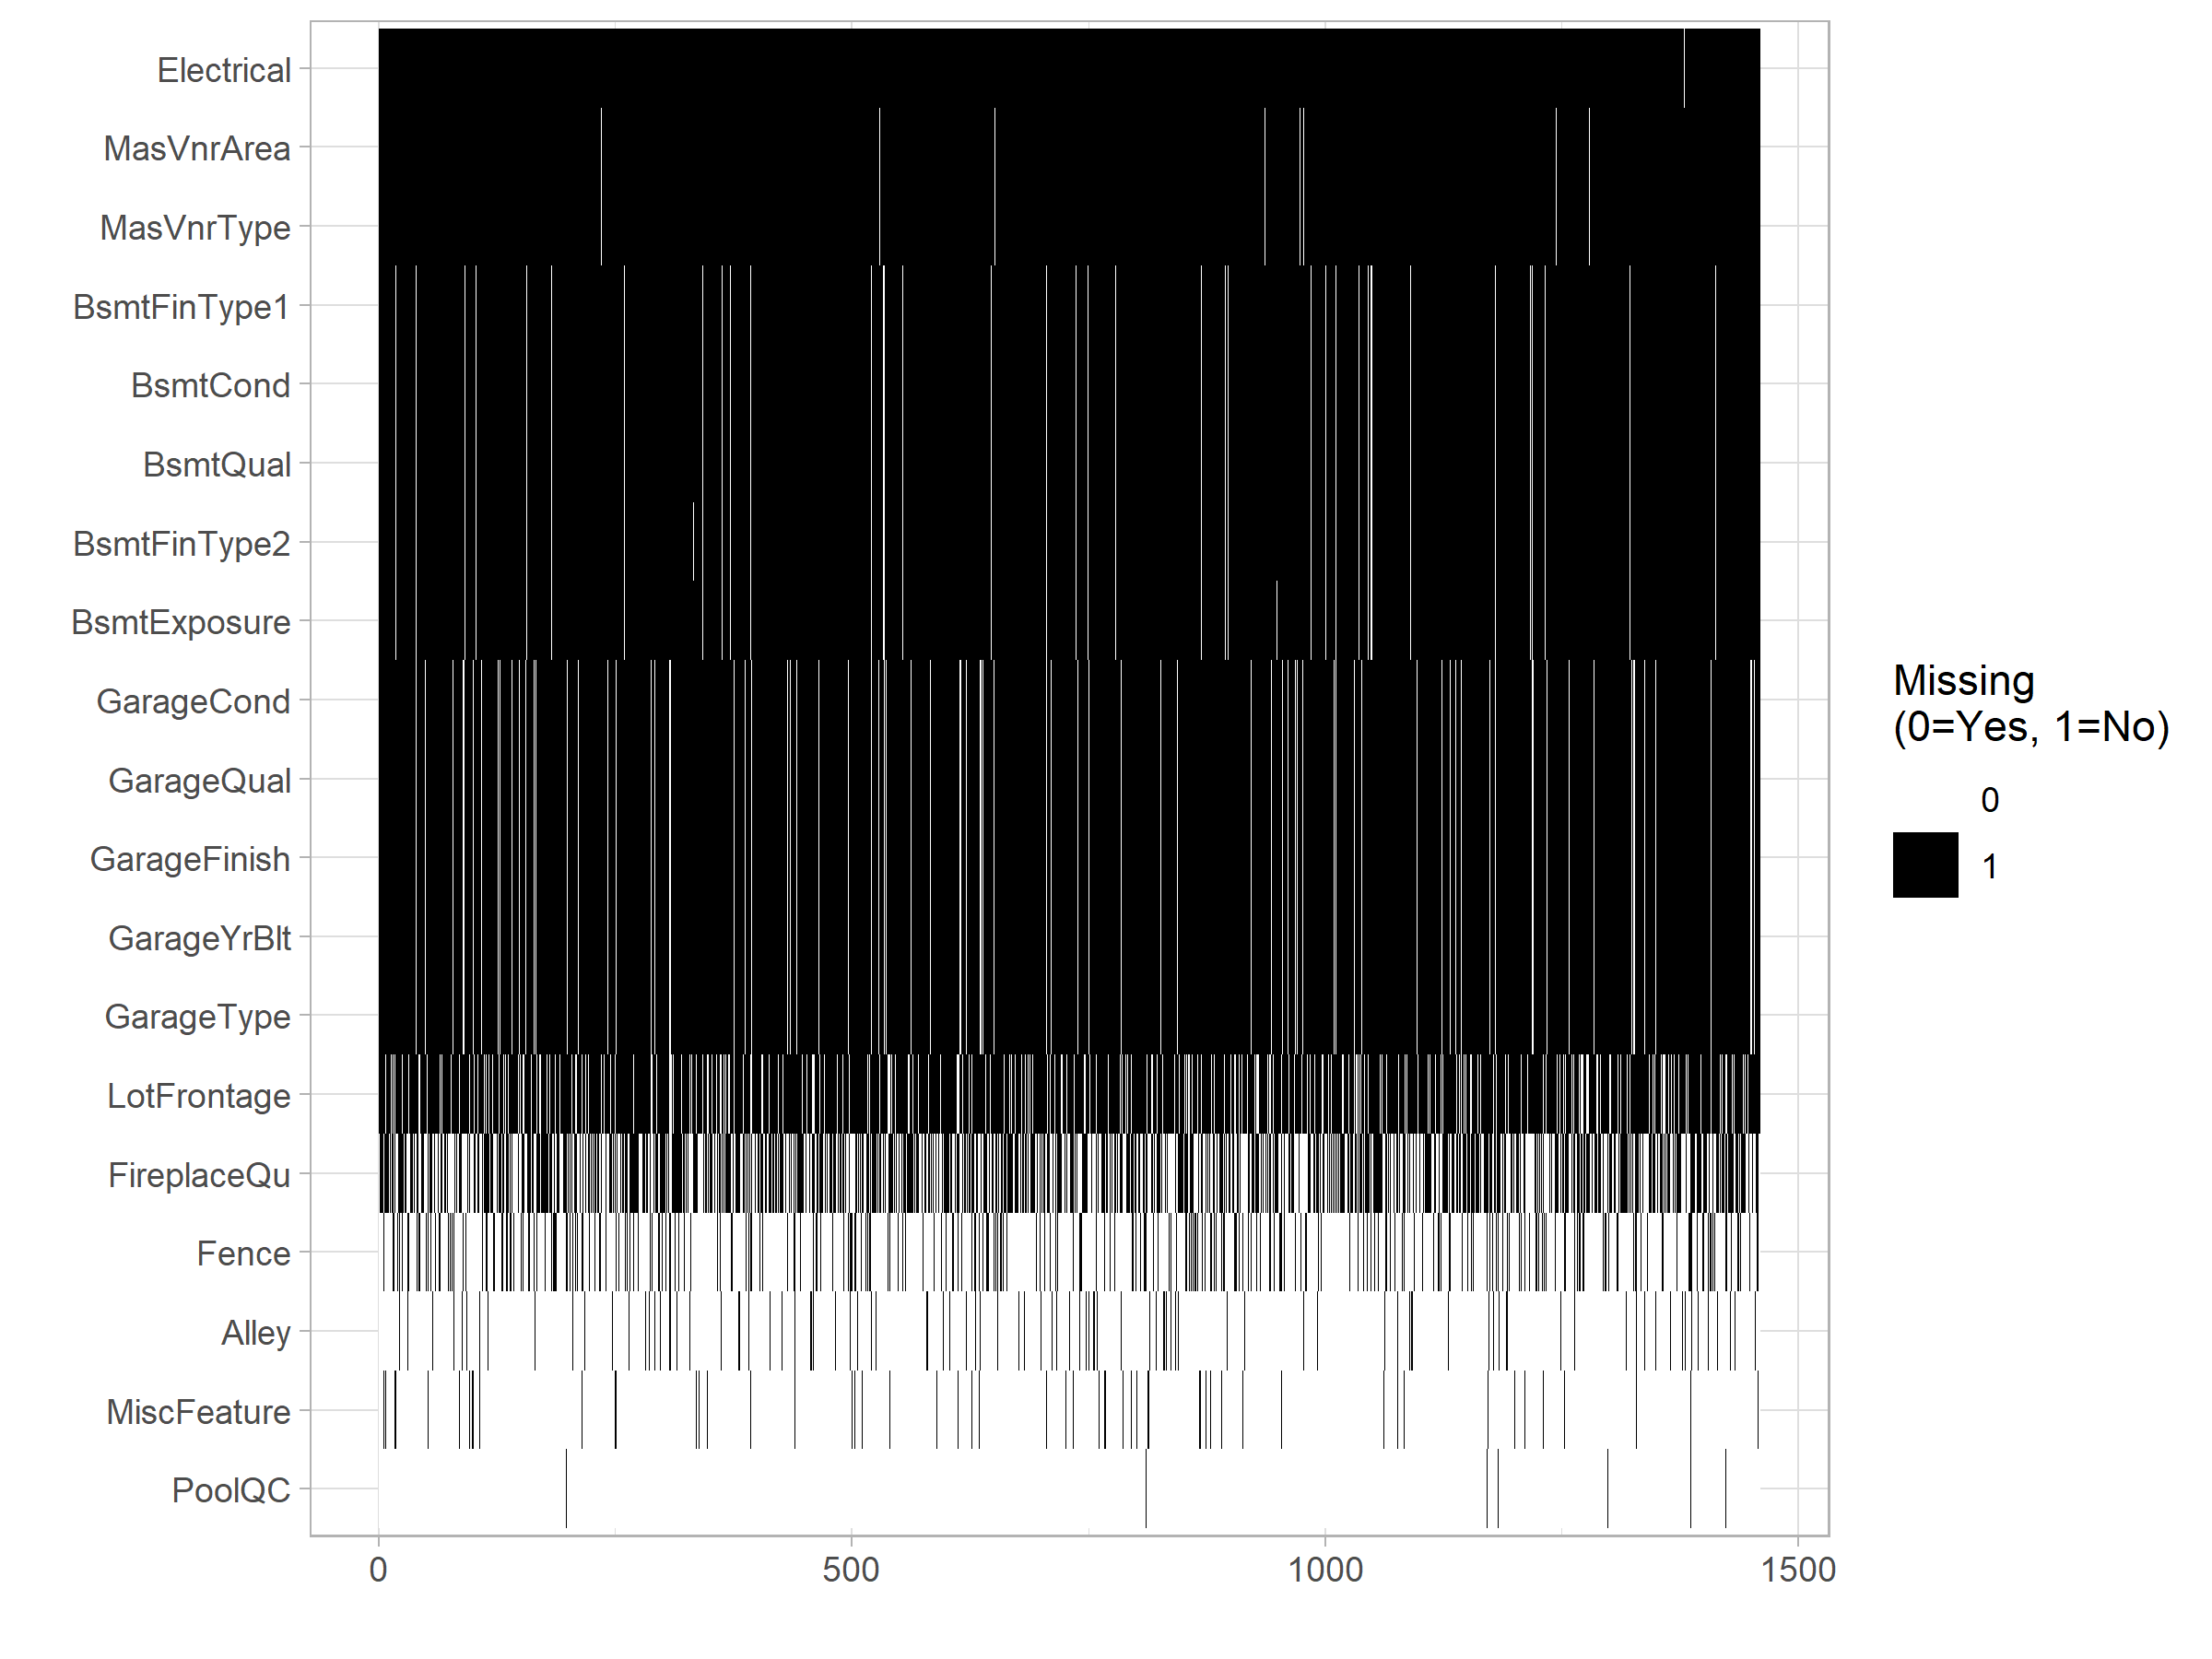
資料預處理
找出缺值

Slide 7
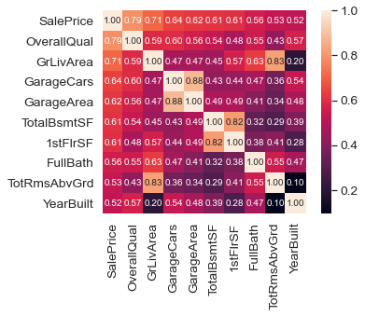
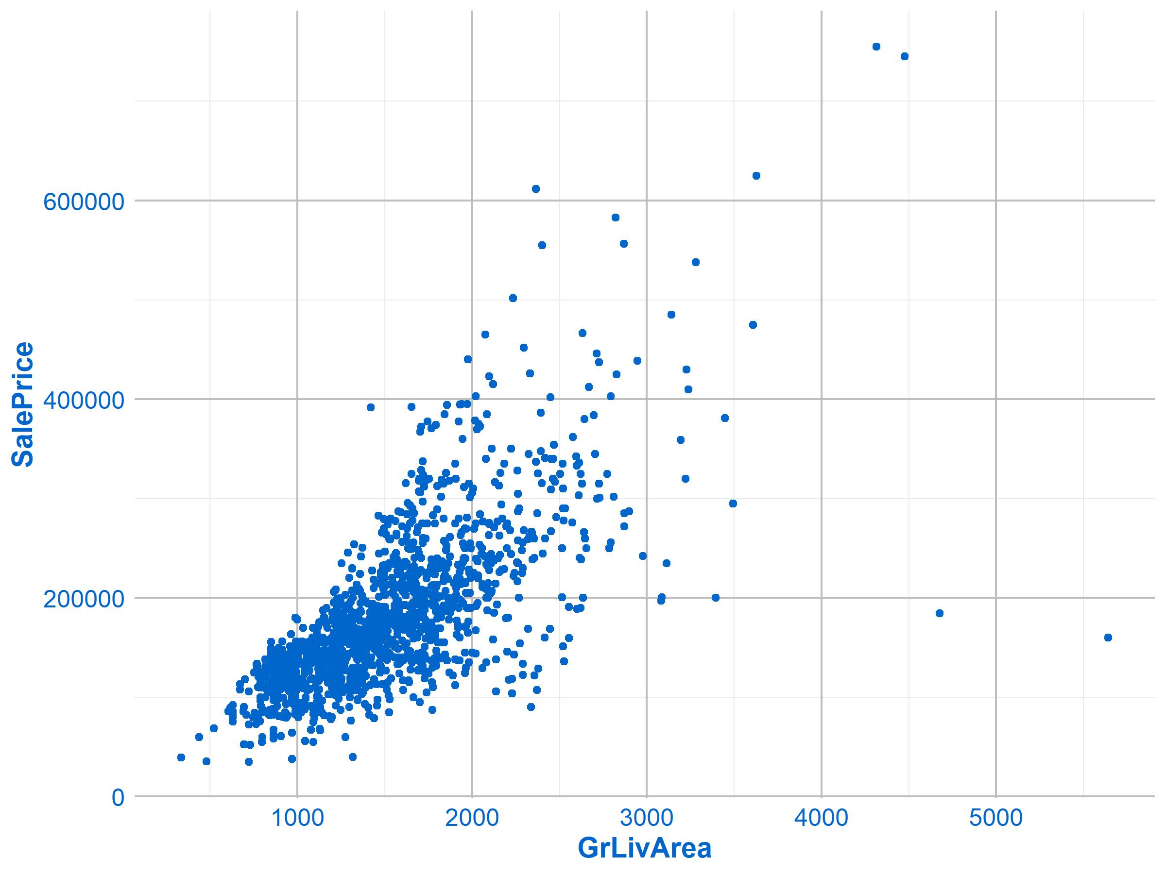
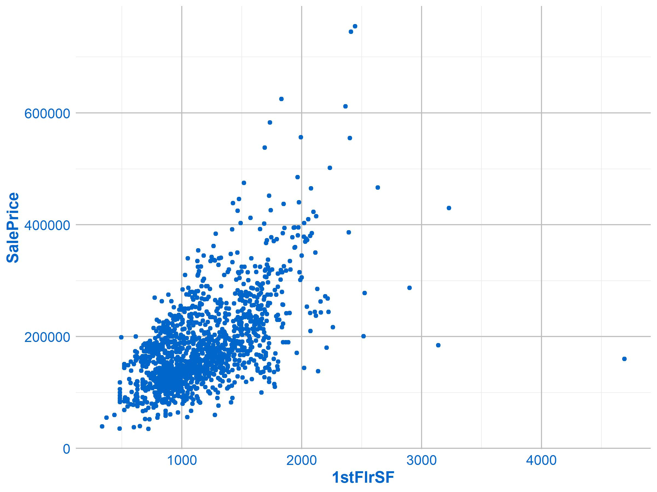
資料預處理
找出跟房價最有關係的屬性

Slide 8
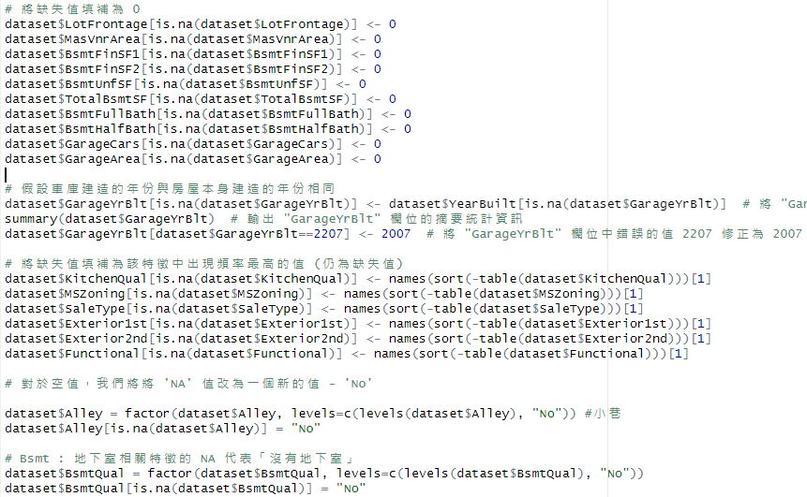
資料預處理
特殊情況:
1.假設車庫建造的年份與房屋本身建造的年份相同
2.將 "GarageYrBlt" 欄位中錯誤的值 2207 修正為 2007
3.移除無意義的特徵和不完整的東西 ID 以及水電費
缺值補0
1
2
若是空值或是NA則
定義新值為NO

Slide 9
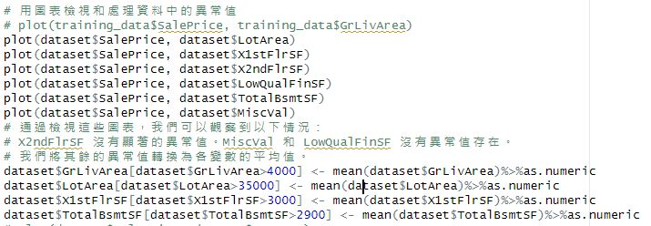
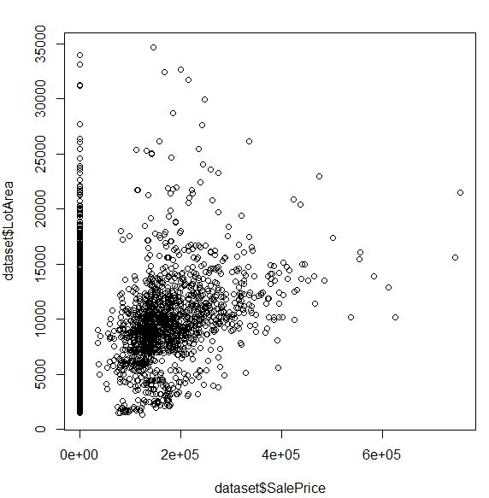
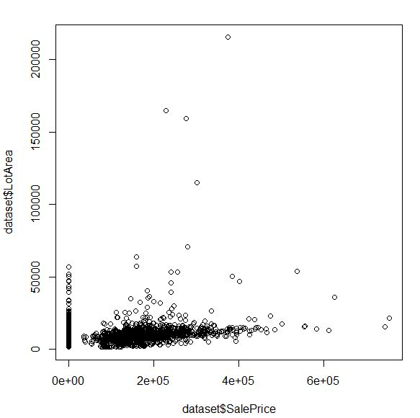
資料預處理
2
我們將其餘的異常值
轉換為各變數的平均值
用圖找異常值
1

Slide 10
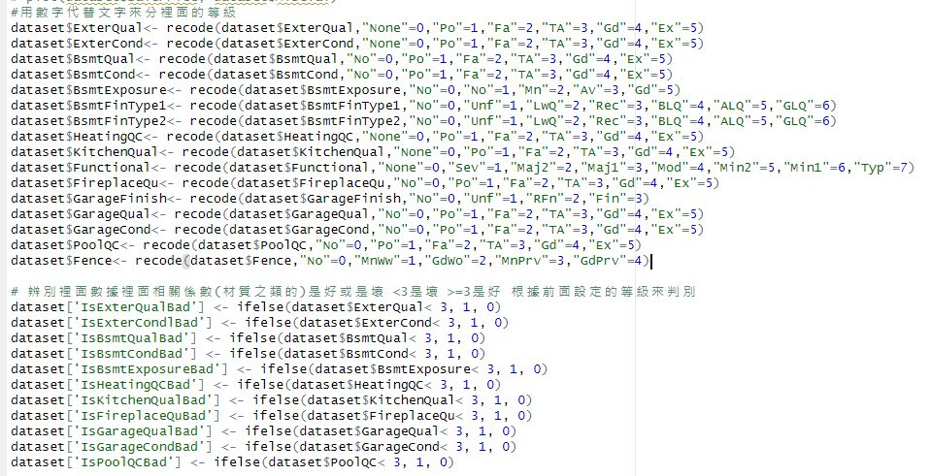
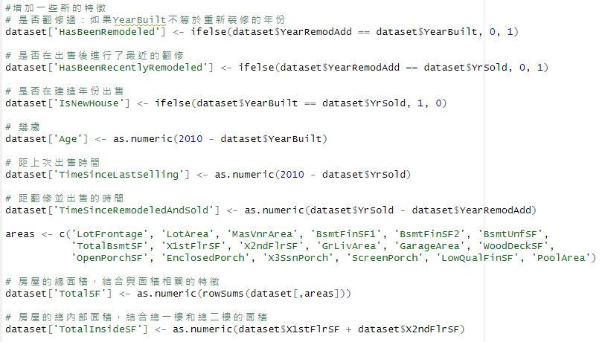
特徵觀察
將裡面的等級數字化
方便做區分
增加新特徵
結合新特徵

Slide 11
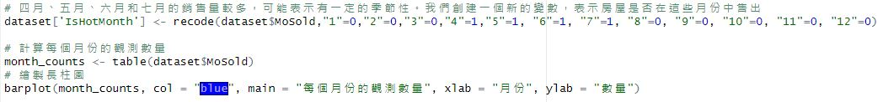
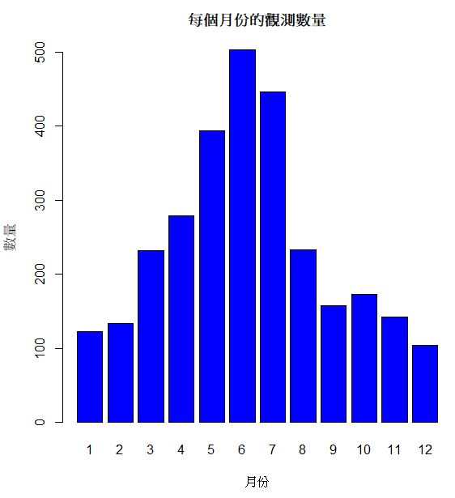

特徵觀察
結合新特徵(例如月份買賣)
數值特徵，代表房屋的建築類型、銷售月份和銷售年份
通過將它們轉換為類別特徵
可以更好地將它們用於模型訓練和預測。

Slide 12

建造模型
為了便於數據清理和特徵工程，我們將訓練集和測試集合併。在再次將它們拆分以建立我們的最終模型

Slide 13


建造模型
1
通過引入L1正則化項來進行模型參數的Penalty。
Lasso回歸
自動進行變數篩選，將不重要的變數的係數縮小甚至設為零，從而實現模型的簡化和解釋力的提高。
2
可以進行變數篩選和模型簡化，並產生一個稀疏的解，提高模型的解釋力和泛化能力。
透過正則化項的引入，Lasso回歸能夠產生一個稀疏的解，即只有少數重要變數的係數不為零，其它係數為零。
3
特徵選擇和模型簡化方面具有優勢，尤其在高維數據集中，可以有效地減少過擬合問題，提高模型的泛化能力。
4

Slide 14

建造模型
RMSE
與目標變量相同的單位
來度量預測誤差
對於異常值的敏感性相對較低
與目標變量相同的單位進行度量，它能夠提供不同模型之間的直接比較
Notes:
好處:
RMSE以與目標變量相同的單位來度量預測誤差。這使得RMSE在解釋和比較模型的性能時非常直觀。較小的RMSE值表示模型的預測與實際值更接近，即模型的預測能力較好。
RMSE對於異常值的敏感性相對較低。由於RMSE是均方根誤差，它將所有誤差平方並進行平均。這意味著單個異常值的誤差對RMSE的影響較小，相對於其他評估指標（如平均絕對誤差）更加穩定。
由於RMSE以與目標變量相同的單位進行度量，它能夠提供不同模型之間的直接比較。這意味著可以將不同模型的RMSE值進行比較，以確定哪個模型具有更好的預測能力。

Slide 15
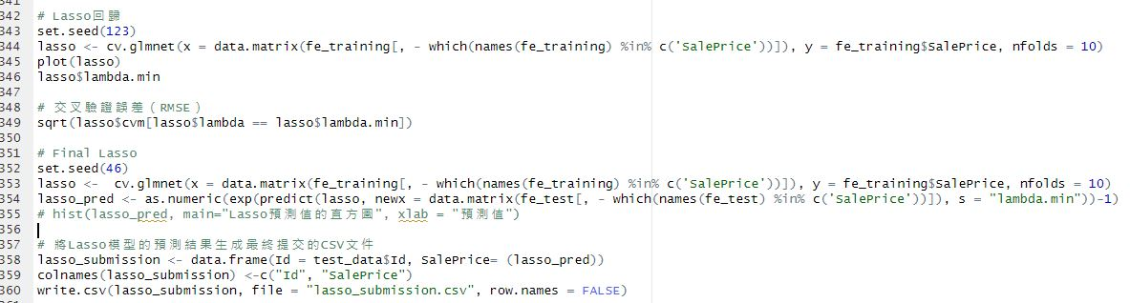
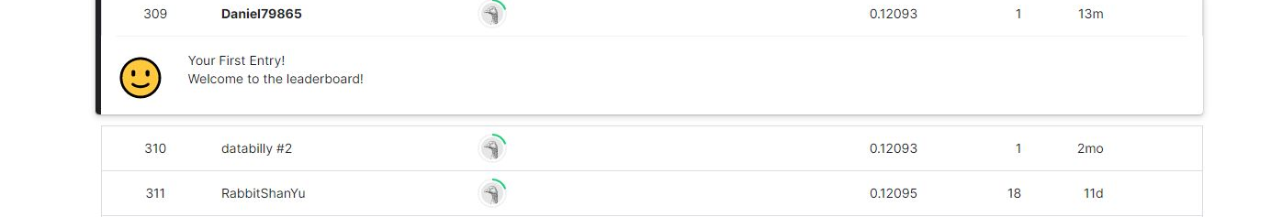
第一次繳交

Slide 16
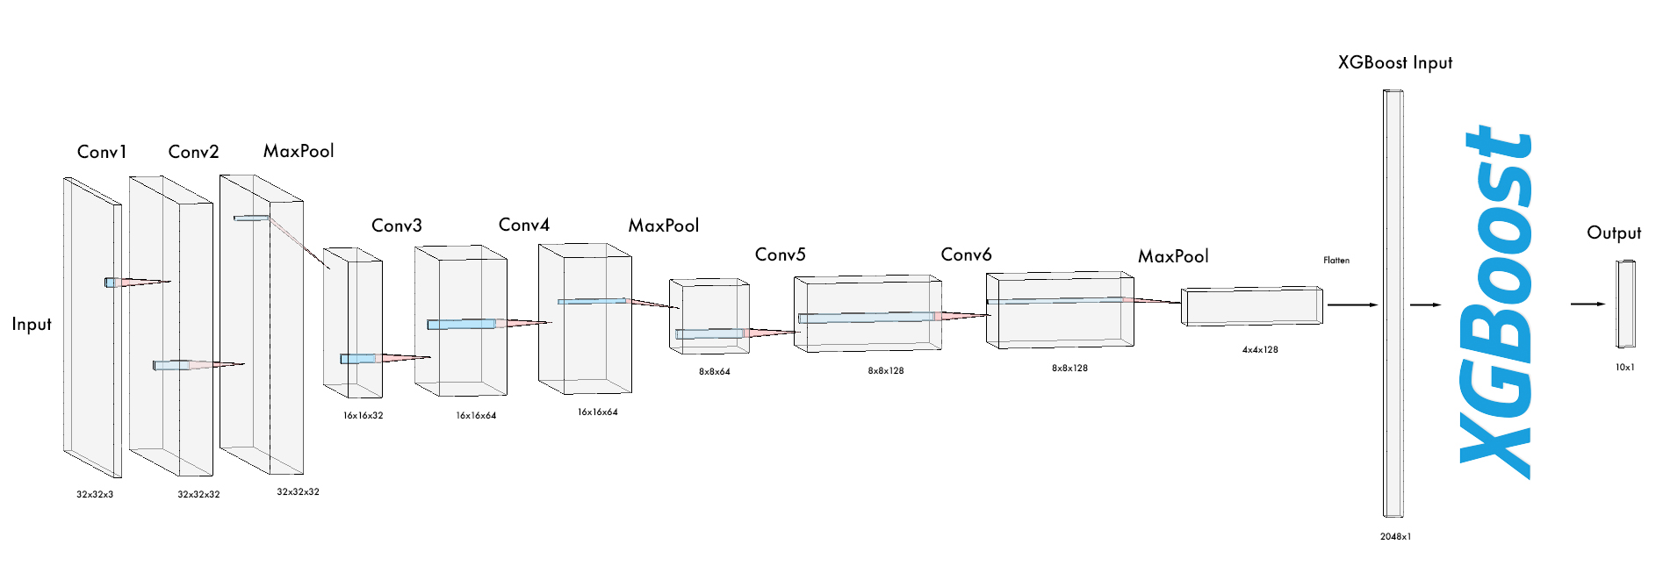
建造模型
1
在算法實現上進行了優化，利用並行計算和近似算法等技術，提高了模型的訓練和預測速度。
XGBoost
有效處理高維數據和稀疏數據，並通過弱學習器的組合提供較高的預測準確性。
2
通過組合多個弱學習器（一般是決策樹）來構建一個更強大的預測模型
能夠自動處理特徵遺失和樣本不平衡等問題。
3
提供了特徵重要性評估和模型解釋能力，使得用戶能夠理解模型的預測結果。
4

Slide 17

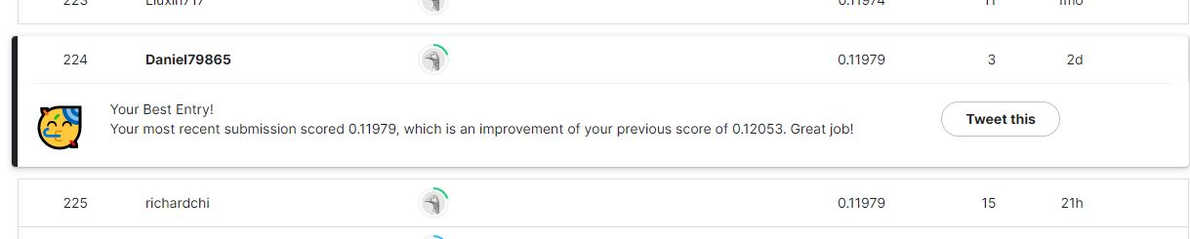
第二次繳交

Slide 18
Group
4
THANKS

